Slide 1
IoT相容性
測試系統
username…
password…
登入

Slide 2
林亮勳(開發人員) 登出
 執行測試  歷史紀錄 管理版本
請選擇測試腳本

Slide 3
林亮勳(開發人員) 登出
 執行測試  歷史紀錄 管理版本
整合測試
作業系統版本
韌體版本
裝置版本
□ | HTC ONE (Android 5.1)
 | Sony XA1 (Android 5.2)
 | Apple iPhone 6 (iOS 10)
 | XA1 Ultra
□ | Cube 1.01
 | Cube 1.02
□ | Super Cube 2.6
□ | Motion 1.1
 | Motion 1.2
□ | Thermo 2.2
開始測試

Slide 4
登出
 執行測試  歷史紀錄 管理版本
  
測試時間 | 作業版本 | 韌體版本 | 裝置版本 | 測試結果
2018/3/23 13:00:01 | 共2項  | 共2項  | 共2項  | 60%成功
2018/3/23 13:01:02 | 共1項  | Cube 1.01 | 共1項  | 測試中
2018/3/23 13:05:11 | 共3項  | 共2項  | 共3項  | 100%失敗

Slide 5
登出
 執行測試  歷史紀錄 管理版本
Search bar…
裝置版本&韌體版本 | 裝置版本 | 測試結果 | 備註
Sony XA1 (Android 5.2) & Cube 1.02 | Motion 1.01 | ✓ | 報告.html
 | Motion 1.02 | ✗
Apple iPhone 6 (iOS 10) & Cube 1.02 | Thermo 0.5 | ✗ | 報告.html
Apple iPhone 6 (iOS 10) & Super Cube 2.6 | Thermo 0.6 | ✗ | 報告.html

Slide 6
登出
 執行測試  歷史紀錄 管理版本
版本類別 | 版本名稱 | 刪除
裝置 | Motion 1.01
 | Thermo 0.5
 | Thermo 0.6
瀏覽器 | Chrome 26.15
刪除
刪除
刪除
刪除
裝置
版本名稱...
新增

Slide 7
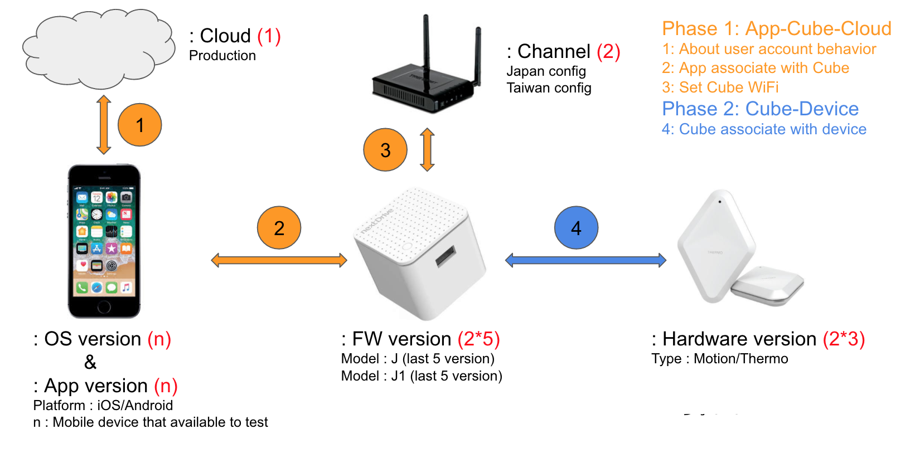
我的架構

